Slide 1
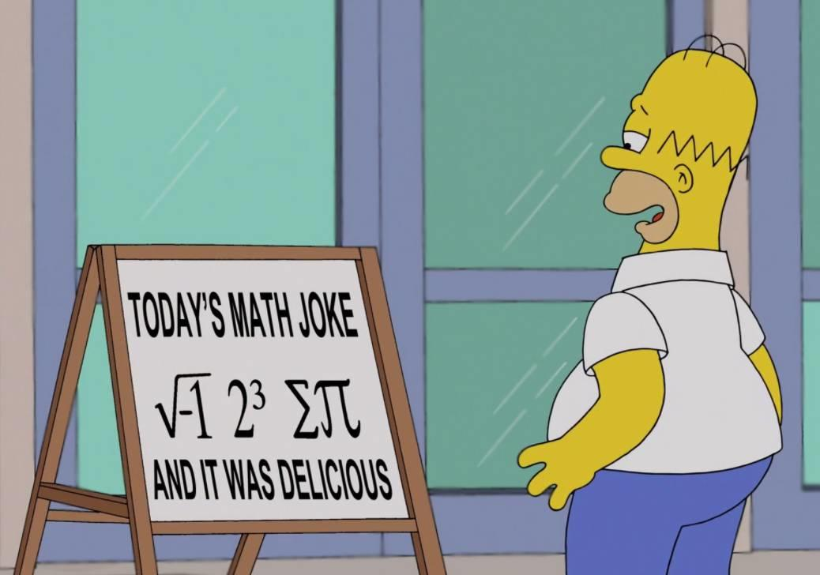
Comment réussir en maths ?

Slide 2
Les secrets de la réussite en maths
En classe
Être attentif : tu as fait les ¾ du travail
Faire les exercices: c’est la base de la réussite en maths (faire et refaire des exercices et en faire le maximum)
Ne pas hésiter à appeler le prof. Si ce n’est pas toi qui le fait ce sera un autre qui le fera sinon on sert à quoi nous les profs si les élèves ne nous appelle pas !
- Si possible et si tu as des difficultés à rester attentif, il faut se placer dans les premiers rangs, pourquoi ?

Slide 3
En vert, ce que voit un élève assis dans le fond de la classe, il voit toute sa classe et donc tout ce qui s’y passe.
Il y a vraiment de quoi être déconcentré quand on sait tout ce qu’il se passe dans une salle de classe !
En vert, ce que voit un élève assis dans les 1ers rangs. Il y voit le prof et le tableau.
Bien évidemment la tentation à la débauche est infiniment moins grande et on peut rester bien concentré pour écouter le cours.

Slide 4
A la maison
Les secrets de la réussite en maths
Faire les devoirs et c’est très important puisque cela permet de revoir ce qui a été travaillé dans la journée. Il est important de retravailler ce qui a été vu, c’est le seul moyen de progresser et de comprendre.
Démarrer suffisamment tôt notamment lorsqu’il y a à faire un DTL.
Ne pas s’y prendre au dernier moment sinon cela devient mission impossible et on est complètement débordé et on rend quelque chose de pas satisfaisant.
Consacrer du temps
Il faut prendre le temps de « sécher » sur un problème, de le décortiquer pour le résoudre.
C’est pas parce qu’on ne comprend pas qu’on perd son temps. C’est le cheminement jusqu’à la compréhension qui est important, pas trouver, c’est chercher, c’est ça faire des maths. Si tu ne trouves pas, ce n’est pas grave, à partir du moment où tu as passé du temps à chercher.
Tu peux ensuite demander de l’aide. Quand tu prendras connaissance de l’aide, la lecture de la solution sera grandement facilité et tu comprendras plus vite.
Mais évidement l’objectif c’est de trouver et si tu trouves, tu es ravie , une grande satisfaction personnelle.

Slide 5
Préparer une interro
Est-ce ça ?
Ce qu’il ne faut pas faire:
Réviser avec son téléphone
C’est bien trop tentant de répondre aux divers messages.
Réviser avec des amis.
Une évaluation se révise seul. Si en revanche un ami peut
t’aider, t’expliquer, c’est possible mais à ce moment-là on
ne travaille pas ensemble, c’est un cours de maths.
Se contenter de lire le cours.
Lire le cours ne sert quasiment à rien. Le cours est un support pour résoudre des exercices. A quelques exceptions près, il ne faut pas apprendre mais comprendre.
Réviser au dernier moment.
Si l’interro est annoncée une semaine à l’avance ce n’est pas
pour s’y prendre au dernier moment !
Olala, la panique !

Slide 6
Préparer une interro
Ce qu’il faut faire:
Refaire (et non relire !) les exemples et les exercices corrigés en classe par le professeur. Ça c’est la base de tout. Il faut vraiment savoir les faire et surtout bien les comprendre.
Les maths c’est un sport, un sport de l’esprit et qui dit sport dit entrainement. Pour préparer une interro, il faut donc être actif. Parce que le jour de l’interro on ne va pas te demander de relire ton cours mais de refaire et pour cela il faut s’entrainer.
Refaire des exercices complémentaires: d’application et d’approfondissement qui vont te permettre de devenir encore meilleur.
Où les trouver ? Dans ton cahier d’exercices, dans ton manuel de classe parfois corrigé ou dans méthode et savoir faire, des parascolaires et sur le net.
Apprendre le cours.
Si tu as fait suffisamment d’exercices, tu verras que tu connaîtras
ton cours
Faire des fiches peut être utile.
Lister les outils mathématiques dont on dispose pour démontrer

Slide 7
Que faire quand on ne comprend pas ?
Est-ce qu’on peut s’en sortir ?
Oui
- Il est bon de se tromper.
L’erreur n’est pas grave, elle est formatrice.
Ce qu’il faut c’est comprendre son erreur.
Par ailleurs, on n’est pas obligé de tout réussir à 100%.
On n’attend pas que tout le monde ait 20/20 ou expert.
Il n’y a pas de meilleure solution !
On n’attend pas la solution parfaite. Le prof ou dans le livre, on te propose
la super solution et toi aussi tu es capable de proposer ta solution tout aussi parfaite.
- Faire des maths, ce n’est pas trouver, c’est chercher !
Quand on ne comprend pas, il faut d’abord « s’arracher les neurones »
C’est ça chercher, c’est ça faire des maths.
Chacun à son niveau, mais chacun est capable de faire des efforts en
maths pour produire quelque chose de pertinentes et intéressantes.
Solliciter régulièrement son prof
Utiliser des ressources (livres, Internet, ...)
Demander de l’aide (parents, amis, AED, etc)

Slide 8
Combien de temps pour préparer
une évaluation ?
Difficile à dire: cela dépend de ton niveau, de ta classe et de tes objectifs.
Si tu prépares ton interro en moins d’une heure et bien il vaut mieux ne rien faire du tout.
Moins d’une heure ne te permets pas de faire tout ce que l’on vient de dire.
Au collège, je dirais 2h: un peu moins en 6e, 5e.
A force de faire tout ces efforts, tu verras, tu finiras par y prendre goût.

Slide 9
Que faire la veille d’une évaluation ?
Ne pas se coucher tard et donc ne pas travailler trop tard.
Ce n’est pas les quelques exercices que tu feras en plus ou en moins qui vont changer grand-chose.

Slide 10
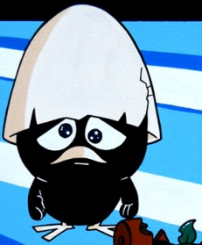
Le jour J
Le stress est bon !
Si on stresse, c’est normal et d’ailleurs c’est bon, cela donne de l’énergie.
Par contre, il ne faut pas se laisser dépasser par le stress et au fur et à
mesure que tu rentres dans l’évaluation, le stress disparaît.
Commencer par un exercice qui semble facile
Ne pas perdre de temps.
Si tu n’arrives pas à une question ou un exercice, passe au suivant.
Pas le moment de se lancer dans une découverte mathématiques.
Etre efficace pour en faire le plus possible.
Avoir une montre pour gérer au mieux le temps
Le pire c’est de regretter à la fin de ne pas avoir fini et de se dire à mince c’est fini et je savais faire
Ne jamais se décourager
Aller toujours jusqu’au bout, tenter toutes les questions. Produire à tout pris quelque choses. Faire de son mieux. Produire à tout pris quelque chose3

Slide 11
Proverbe pour te faire réfléchir
La honte n’est pas d’être inférieur à l’adversaire
c’est d’être inférieur à soi-même.

